Slide 1


Slide 2


Международное сравнительное мониторинговое исследование качества математического и естественнонаучного образования TIMSS
(Trends in Mathematics and Science Study)

Slide 3



Организаторы
Международная ассоциация по оценке образовательных достижений (IEA – International Association for the Evaluation of Educational Achievement)
TIMSS and PIRLS International Study Center, Boston College
Российская академия образования, Институт содержания и методов обучения: Центр оценки качества образования

Slide 4

Установить международные критерии, определяющие сильные и слабые стороны системы образования
Способствовать пониманию факторов, влияющих на обучение
Предоставить объективные данные для планирования реформ в области образования
Помогать в развитии национальных стратегий мониторинга образования
Содействовать в развитии всемирного сообщества исследователей оценки качества образования
Цели IEA

Slide 5
Ключевые вопросы
Российская Академия Образования
Каково состояние математического и естественнонаучного образования с точки зрения международных образовательных стандартов?
Как изменились результаты российских учащихся за последнее десятилетие?
Что происходит с результатами российских учащихся при переходе из начальной школы в основную?
Какие факторы определяют наивысшие результаты учащихся по математике и естествознанию?
В каком направлении следует совершенствовать российское образование?

Slide 6
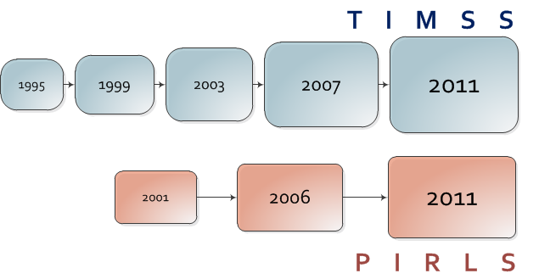
История проведения

Slide 7





Крупнейшее мониторинговое исследование
40 стран-участниц
5 уровней тестирования: 3, 4, 7, 8 и выпускной классы
Анкетирование учеников, учителей, руководства школы

Slide 8
8 класс
Математика
Естественные науки
1
Сингапур (643)
1
Сингапур (607)
2
Южная Корея (607)
2
Чехия (574)
3
Япония (605)
3
Япония (571)
4
Гонконг (588)
4
Южная Корея (565)
5
Фландерс, Бельгия (588)
5
Нидерланды (560)
15
Российская федерация (535)
14
Российская федерация (535)

Slide 9

«TIMSS-Repeat»
38 стран-участниц, из 26 из которых участвовали в исследованиях 1995 года
Тестировались только учащиеся 8 класса (13-14 лет)
Анкетировались учащиеся, учителя и администрация школ. Были добавлены вопросы об условиях в семье и школе.

Slide 10
8 класс
Математика
Естественные науки
1
Сингапур (604)
1
Тайвань (569)
2
Южная Корея (587)
2
Сингапур (568)
3
Тайвань (585)
3
Венгрия (552)
4
Гонконг (582)
4
Япония (550)
5
Япония (579)
5
Южная Корея (549)
12
Российская федерация (526)
16
Российская федерация (529)

Slide 11

Участвует 49 стран
Принимают участие ученики 4 и 8 классов
Только в 25 из 49 стран участвовали оба уровня
Исследованием теперь занимается TIMSS & PIRLS International Study Center при Бостонском колледже
IEA имеет представительства по всему миру

Slide 12
8 класс
Математика
Естественные науки
1
Сингапур (605)
1
Сингапур (578)
2
Южная Корея (589)
2
Тайвань (571)
3
Гонконг (586)
3
Южная Корея (549)
4
Тайвань (585)
4
Гонконг (586)
5
Япония (570)
5
Эстония (586)
12
Российская федерация (508)
17
Российская федерация (514)

Slide 13

59 стран-участниц
При анкетировании уделяется особое внимание подготовке учителей, использованию информационных технологий, ресурсам образовательных учреждений

Slide 14
8 класс
Математика
Естественные науки
1
Тайвань (598)
1
Сингапур (567)
2
Южная Корея (597)
2
Тайвань (561)
3
Сингапур (593)
3
Япония (554)
4
Гонконг (572)
4
Южная Корея (553)
5
Япония (570)
5
Англия и Уэльс (542)
8
Российская федерация (512)
10
Российская федерация (530)

Slide 15

Участвует 63 страны со всего мира
Проводится совместно с исследованием PIRLS
40 стран приняли участие в обоих исследованиях
Для анализа сбирается информация о ситуациях как в стране, так и в школе и в конкретном учебном классе и влияние их на успешность обучения школьников

Slide 16
8 класс
Математика
Естественные науки
1
Южная Корея (613)
1
Сингапур (590)
2
Сингапур (611)
2
Тайвань (564)
3
Тайвань (609)
3
Южная Корея (560)
4
Гонконг (586)
4
Япония (558)
5
Япония (570)
5
Финляндия (552)
6
Российская федерация (539)
7
Российская федерация (542)

Slide 18
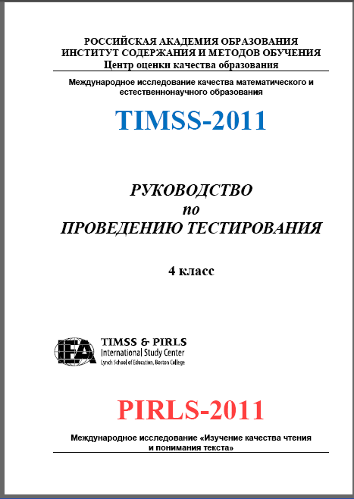
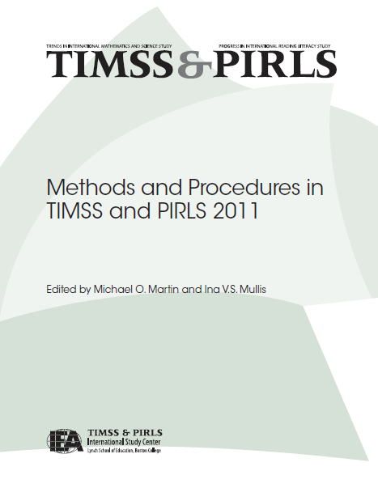


Slide 19
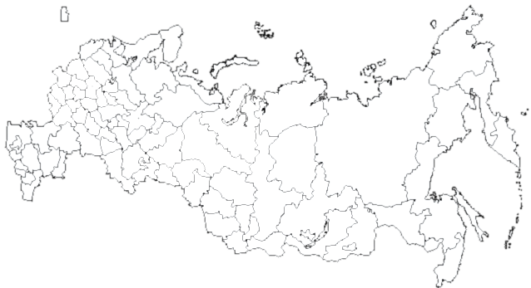
ПРОВЕДЕНИЕ В РОССИИ
Исследования TIMSS и PIRLS проводятся в одних и тех же школах.
В тестированиях участвуют одни и те же учащиеся.
В исследованиях участвуют 42 региона страны.
Выборка учащихся 4 классов из более чем 200 школ.

Slide 20
Причины, по которым ученик может быть отстранен от участия
Нарушения опорно-двигательного аппарата
Отклонения в развитии
Русский язык не является родным

Slide 21
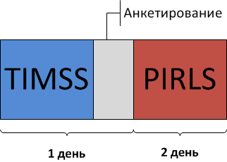
Порядок проведения исследования

Slide 22
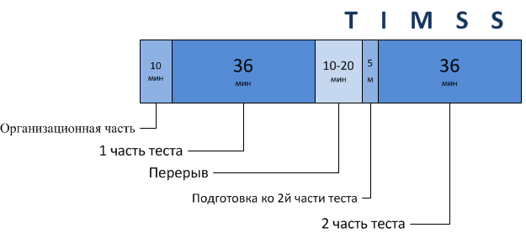
Организация тестирования

Slide 23
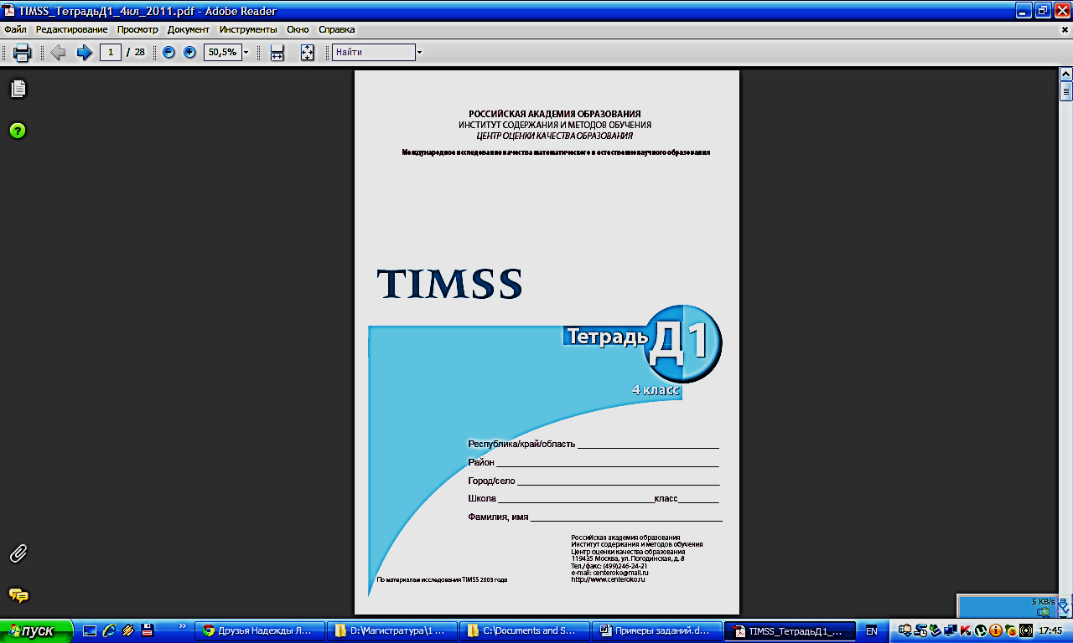
Правила проведения тестирования включают:
Поведение проводящего тестирование
Действия при опоздании тестируемых
Действия при необходимости прервать тестирование учащимся
Ведение протокола тестирования

Slide 24
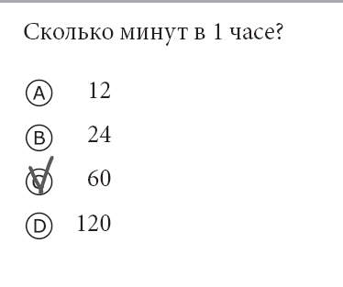
Примеры заданий
Задания с вариантами ответов

Slide 25
Примеры заданий
Задания с полем для записи ответа

Slide 26
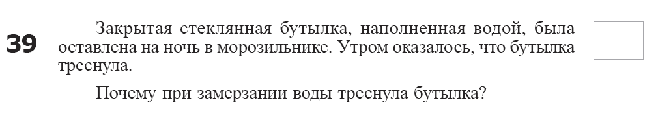
Оценивание ответов
1 балл – в ответе говорится о расширении воды или увеличении ее объема (явно или неявно);
0 баллов – в ответе говорится ТОЛЬКО о замерзании воды или о превращении в лед (или подобное). [О расширении воды не упоминается.]

Slide 27
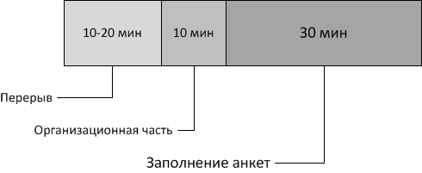
Организация анкетирования

Slide 28
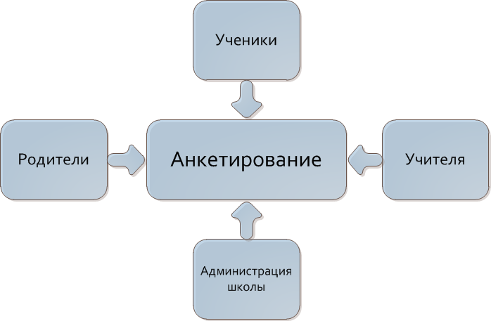

Slide 29
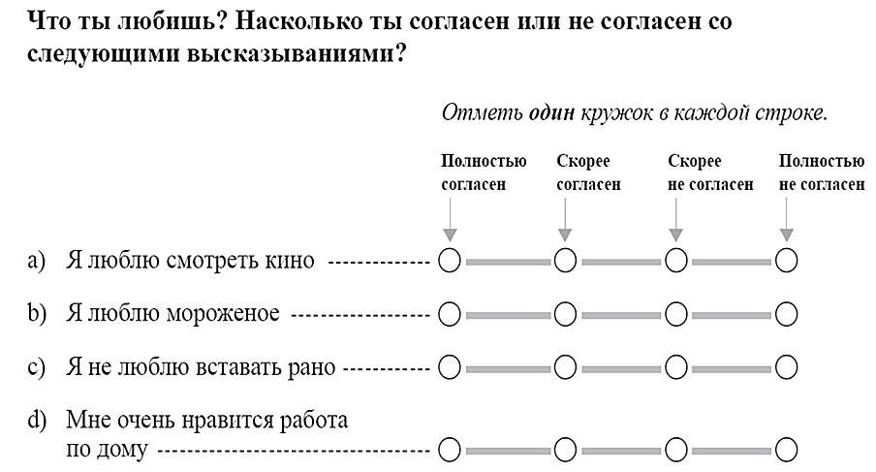
Пример вопроса из анкеты учащегося

Slide 30
Протокол проведения тестирования
Были ли какие-либо неожиданные происшествия во время работы?
○ Нет ○ Да. Пожалуйста, поясните.
Возникли ли у тестируемых какие-либо проблемы во время работы (например, задания оказались слишком трудными, не хватило времени, появилась усталость)?
○ Нет ○ Да. Пожалуйста, поясните.
Возникли ли проблемы с материалами тестирования (например, ошибки или опечатки в Списке учащихся, неправильно подписаны тетради, не хватило тетрадей и т.п.)?
○ Нет ○ Да. Пожалуйста, поясните.
Присутствовал ли Наблюдатель при проведении тестирования?
○ Нет ○ Да.
Пожалуйста, укажите Ф. И. О.,
должность и место работы наблюдателя.

Slide 31
Источники
www.centeroko.ru - Центр оценки качества образования, организаторы в России.
timss.bc.edu - Организаторы TIMSS&PIRLS
www.iea.nl - Международная ассоциация по оценке образовательных достижений

Slide 32
